Slide 1
Практикум «Взаимодействие педагогов с агрессивными детьми»
Люди не роботы.
То, что мы чувствуем,
влияет на то, о чём мы думаем,
и на то, что мы делаем.
Малевская Александра Александровна
Вакарова Наталья Анатольевна педагоги-психологи МАДОУ д/с №60 города Тюмени
Notes:
Здравствуйте Уважаемые педагоги!
Для начало предлагаю нам с вами познакомиться. Для этого вам нужно встать понять руку, это будет сигнал, что вы готовы к знакомству, подойти к друг –другу назвать свое имя и рассказать буквально два предложения о себе. (проходит игра на знакомство)
Хотим мы этого или не хотим, но эмоции играют важную роль в нашей жизни. Каждый день, каждую минуту мы ощущаем какую-то эмоцию.
Эмоции влияют на наше поведение, даже если мы не осознаём это, помогают ориентироваться в окружающем мире и оценивать ситуацию, показывают, хорошо ли для нас то, что сейчас происходит, или нет.
Эмоции помогают нам лучше понять друг друга. Без слов, по выражению лица и жестам, мы можем догадаться, обижен человек, рассержен или расстроен. Любые проявления активности детей также сопровождаются эмоциональными переживаниями.
Очевидно, что и ребёнка нужно познакомить с миром эмоций.
Зачем? (на слайде)

Slide 2
Чтобы научиться лучше понимать мир эмоций;
Чтобы объяснить ему, как он сам может понять других людей;
Чтобы в итоге дать ему возможность понять самого себя.
Notes:
Чтобы научиться лучше понимать его;
- Чтобы объяснить ему, как он сам может понять других людей;
- Чтобы в итоге дать ему возможность понять самого себя.
Наверняка вам знакомо такое понятие как эмоциональный интеллект. Это
способность человека осознавать свои и чужие эмоции, улавливать то, чего хотят и в чём нуждаются другие люди, умение с ними поладить, пережить стресс.
В древние времена, ещё до формирования разума, эмоциональный интеллект был ключевым фактором, способствующим выживанию, помогал адаптироваться в окружающей среде и находить общий язык с сородичами. Об этом писал ещё Чарльз Дарвин в книге «Выражение эмоций у людей и животных».
Разминка
О любом настроении можно рассказать. Но если мы не можем выразить наши чувства словами, то как нам их показать? Наши мысли и чувства можно изобразить с помощью мимики. Давайте встанем в круг и поиграем. Я буду называть то, что нужно передать друг другу. Передайте другу улыбку… Передайте другу удивление, смех, «дразнилку», радость.
Разминку можно использовать в работе с детьми закончив обсуждением: Как можно передать радость? Что такое радость для вас?
Согласитесь, эмоции помогают нам быть счастливыми, жить полной жизнью, чувствовать, но есть эмоции, которые копятся внутри нас, забирают энергию, могут причинить вред как нам самим, так и окружающим.

Slide 3
Notes:
Заметьте: я сейчас не разделила эмоции на позитивные и негативные, потому что и злость нам может приносить пользу (на слайде появляется картинка с изображением злости и надписью, что злость помогает отстаивать границы). Давайте обсудим, сколько раз вам приходилось злиться в последнее время? (педагоги приводят примеры ситуаций). Мы живые люди, и нам свойственно злиться, но у нас, взрослых, достаточно опыта, и мы уже умеем идентифицировать эмоции, контейнировать, экологично проживать. Умеют ли это наши дошкольники? (ответы педагогов). Да. Детям это даётся с трудом всё потому, что у них нет опыта, они не знают, как, не умеют. Не потому, что они агрессоры, а потому, что это дети, маленькие люди, которые всему учатся. Это важный момент! И наша с вами задача: развивать их эмоциональный интеллект.

Slide 4
Причины детской агрессии
Соматические заболевания и нарушение работы головного мозга.
Запреты. У авторитарных родителей малыш бывает «задавленным» постоянными «нет», «нельзя» и «надо». На ребенка кричат, в чем-то обвиняют или упрекают.
Ребенок отстаивает свою территорию или границу своей личности.
Ссоры между родителями или членами семьи вызывают страх, протест и, как следствие, агрессивные вспышки.
Ребенок ожидает нападения, опасается враждебности.
Старается доказать свою независимость и самостоятельность.
Чрезмерное эмоциональное напряжение.
Ребенок чувствует, что его не любят или даже ненавидят.
Копирует поведение окружающих взрослых или детей.
Отсутствие единства в воспитании, а также его непоследовательность.
Разрушительные педагогические послания.
Notes:
Что же является причинами детской агрессии? (на слайде появляется перечисление причин детской агрессии).
Соматические заболевания и нарушение работы головного мозга.
Запреты. У авторитарных родителей малыш бывает «задавленным» постоянными «нет», «нельзя» и «надо». На ребенка кричат, в чем-то обвиняют или упрекают.
Ребенок отстаивает свою территорию или границу своей личности.
Ссоры между родителями или членами семьи вызывают страх, протест и, как следствие, агрессивные вспышки.
Ребенок ожидает нападения, опасается враждебности.
Старается доказать свою независимость и самостоятельность.
Чрезмерное эмоциональное напряжение.
Ребенок чувствует, что его не любят или даже ненавидят.
Копирует поведение окружающих взрослых или детей.
Отсутствие единства в воспитании, а также его непоследовательность.
Разрушительные педагогические послания.
Как вы видите причин много. Сегодня я хотела бы остановиться на педагогических посланиях, потому что считаю эту причину основой, неким фундаментом.
Естественное желание каждого взрослого – счастливая и успешная жизнь ребенка. Однако существуют фразы, которые понимаются детьми совсем иначе, чем думают взрослые. Такие высказывания подобно неведомой силе могут сделать жизнь ребенка невыносимо сложной, или наоборот, стать его внутренней опорой. Такие слова принято называть родительскими посланиями. Анна Николаева, педагог, коуч адаптировала их под воспитателей и назвала «Педагогические послания». Суть осталась неизменной — в них важен не прямой смысл, а некий подтекст, который считывается детьми.
Зачем нам, педагогам, знать об этом? Во-первых, все мы родом из детства. Выросшие на определенных посланиях, мы продолжаем транслировать их детям, сами того не осознавая. Мы не замечаем, как наши слова влияют на внутреннее самоощущение ребенка и его поведение.
Во-вторых, любому педагогу необходимо управлять поведением ребенка. Если вы хотите, чтобы дети доверяли вам, слушались не из-за страха, а потому что уважают и ценят, Вам надо стать для них Надежным взрослым.

Slide 5
Всего в психологии выделяют 12 посланий
Вот некоторые из них:
- не будь самим собой;
- не будь ребенком;
- не будь успешным;
- не делай, будь беспомощным;
- не будь лидером, не высовывайся;
- не думай, бойся заявить о себе;
- не чувствуй.
Notes:
Всего в психологии выделяют 12 посланий (на слайде)
Вот некоторые из них:
- не будь самим собой;
- не будь ребенком;
- не будь успешным;
- не делай, будь беспомощным;
- не будь лидером, не высовывайся;
- не думай, бойся заявить о себе;
- не чувствуй.
Прочитав этот список, любой взрослый ужаснется: «Что вы такое говорите? Я не могу сказать такое ребенку! Я же не изверг». В этом и заключается суть посланий – они не осознаются взрослыми. Часто, произнеся какую-то фразу, мы даже не догадываемся о том, какой истинный смысл она несет. Предлагаю убедиться в этом на конкретных примерах.

Slide 6
Послание «Не будь ребёнком»
Ты уже взрослый, потерпи.
Чего разнылся как маленький, соберись!
Ты уже большой, должен уметь …
Все дети в твоем возрасте это умеют.
Прекрати вести себя как ребёнок!
Ты что, маленький?
Notes:
Послание «Не будь ребёнком» (на слайде)
Подобными посланиями от маленького ребёнка требуется, чтобы он контролировал себя, вел себя как взрослый и не проявлял типичных детских реакций:
- Ты уже взрослый, потерпи.
- Чего разнылся как маленький, соберись!
- Ты уже большой, должен уметь …
- Все дети в твоем возрасте это умеют.
- Прекрати вести себя как ребёнок!
- Ты что, маленький?
У каждого человека внутри есть часть, которая называется «ребёнок». Именно из этой части мы черпаем творчество, радость каждого дня, непосредственность и свободу реализации. Когда мы можем находить что-то необычное в самых простых вещах и радоваться этому как дети. Однако если у человека есть послание «не будь ребёнком», то для него эта часть становится недоступна.
Послушания и «приличного» поведения от детей таким подходом, естественно, не добьешься. А вот истерики, нытье, вспышки злости, поступки «на зло» - это запросто.

Slide 7
Послание «Не думай, не принимай решения»
Ой, это кто у нас тут такой умный рот открыл?
Сначала подрасти, потом поговорим.
Маловат ещё об этом разговаривать.
Хватит умничать.
Не думай, забудь.
Notes:
Послание «Не думай, не принимай решения» (на слайде)
Подобные фразы занижают самооценку ребенка тем, что ставят под сомнение его способность мыслить самостоятельно, принимать решения:
- Ой, это кто у нас тут такой умный рот открыл?
- Сначала подрасти, потом поговорим.
- Маловат ещё об этом разговаривать.
- Хватит умничать.
- Не думай, забудь.
Когда мы требуем от детей ответов «по шаблону», а не собственных рассуждений. Или ведем занятия по принципу «Воспитатель – говорящая голова». Или берем для выставки только работы, сделанные с помощью взрослого, называя детское творчество «Мазней». Это то же самое послание. Неосознанно мы сообщаем детям: «Ценно то, что думает и делает взрослый, а твои мысли, достижения не так важны».

Slide 8
Как реагируют дети на послание
«Не думай, не принимай решения»?
Две ключевые реакции детей на это послание:
Активный и яркий протест. Ребенок злится, бунтует как будто пытается доказать своим поведением что чего-то да стоит.
Уход в себя, подавленность. Мы получаем неуверенного, даже чуть «забитого» ребенка. Он не верит, что может быть услышанным, воспринятым всерьез.
Notes:
Как реагируют дети на послание «Не думай, не принимай решения».
(на слайде) Две ключевые реакции детей на это послание:
1. Активный и яркий протест. Ребенок злится, бунтует как будто пытается доказать своим поведением что чего-то да стоит.
2. Уход в себя, подавленность. Мы получаем неуверенного, даже чуть «забитого» ребенка. Он не верит, что может быть услышанным, воспринятым всерьез. В любом случае, человек, получающий подобные послания, может вырасти во взрослого, который учился, читал, много знает и уже может транслировать свои знания, но молчит. Ему кажется, что стоит высказать свою точку зрения, как сразу найдется тот, кто заткнет, обесценит, унизит.
Понаблюдайте, не слышите ли вы в себе нотки подобных посланий, когда боитесь показывать свои профессиональные достижения?

Slide 9
Послание «Не чувствуй»
Мальчики не плачут / хорошие девочки не злятся.
Потерпишь, ничего не случится.
Мало ли что тебе не нравится?
Нет такого слова «не хочу», есть такое слово «надо»!
Доедай до конца.
Ничего не жарко, не выдумывай.
Не реви, не больно!
Мало ли, что молоко не любишь. Оно полезное – пей давай!
Notes:
Послание «Не чувствуй»
Эти фразы можно услышать от взрослых, привыкших сдерживать свои собственные чувства и эмоции:
- Мальчики не плачут / хорошие девочки не злятся.
- Потерпишь, ничего не случится.
- Мало ли что тебе не нравится?
- Нет такого слова «не хочу», есть такое слово «надо»!
У людей, выросших на этих посланиях плохой контакт со своим телом и чувствами – алекситимики. Потому что они привыкли не чувствовать себя, а делать так, как принято, как говорят:
- Доедай до конца.
- Ничего не жарко, не выдумывай.
- Не реви, не больно!
- Мало ли, что молоко не любишь. Оно полезное – пей давай!
Это послание о том, что другой лучше знает, что ты должен чувствовать, потому что ему так удобнее.
Итак, мы рассмотрели несколько разрушительных педагогических посланий. Что-то откликнулось у вас внутри? Сталкивались ли вы с подобными посланиями в детстве? Пользуетесь ими в работе с детьми? (ответы педагогов)

Slide 10
Поддерживающие послания взрослых
Notes:
Нам очень повезло, что есть поддерживающие послания. Вы все их прекрасно знаете, например: «Я верю в тебя!», «У тебя всё получится!» и т.д. Сейчас я предлагаю вам их вспомнить и озвучить по кругу по 1 поддерживающему посланию.
После на слайде появляются поддерживающие послания взрослых.

Slide 11
Поддерживающие послания взрослых
Я верю в тебя!
Ты важный! Ты ценный! Ты нужный!
Что бы ни случилось, я рядом, я помогу
Я рада, что ты - часть нашей группы!
Ошибаться не страшно, все совершают ошибки.
Я твоя опора на пути взросления.
Ты хороший, несмотря ни на что!
Все твои чувства правильные. Ты имеешь право на любые эмоции!
Ты справишься, у тебя все получится!
Что бы не случилось, я всегда приму тебя и помогу!
Notes:
Поддерживающие послания взрослых (на слайде)
- Я верю в тебя!
- Ты важный! Ты ценный! Ты нужный!
- Что бы ни случилось, я рядом, я помогу
- Я рада, что ты - часть нашей группы!
- Ошибаться не страшно, все совершают ошибки.
- Я твоя опора на пути взросления.
- Ты хороший, несмотря ни на что!
- Все твои чувства правильные. Ты имеешь право на любые эмоции!
- Ты справишься, у тебя все получится!
- Что бы не случилось, я всегда приму тебя и помогу!
Такие послания даёт ребенку Надежный взрослый. Он помогает детям обрести внутреннюю опору, ощутить базовое доверие к людям и миру. Рядом с таким взрослым дети становятся спокойными, уверенными, интересующимися и «послушными» в хорошем смысле этого слова.
Сейчас предлагаю снять психомышечное напряжение, возможно, если ваш эмоциональный сосуд переполнен, адекватно выразить ваш гнев, выполнив несколько упражнений. Упражнение «Весёлая гимнастика».
Упражнение «Рубка дров».
Цель: обучение способам адекватного выражения гнева.
Содержание: сейчас мы с вами будем рубить воображаемым топором воображаемые дрова с криком «Ха!»
Это поможет выходу гнева.
Упражнение «Доброе животное».
Цель игры: снятие психомышечного напряжения, обучение детей пониманию чувств других, сплочение детского коллектива.
Содержание: педагог-психолог таинственным голосом говорит: «Встаньте, пожалуйста, в круг и возьмитесь за руки. Мы- одно большое, доброе животное. Давайте послушаем, как оно дышит! А теперь подышим вместе! На вдох делаем шаг вперёд, на выдох – шаг назад. А теперь на вдох делаем 2 шага вперёд, на выдох – 2 шага назад. Вдох – 2 шага вперёд. Выдох – 2 шага назад. Так не только дышит животное, так же чётко и ровно бьётся его большое доброе сердце. Стук- шаг вперёд, стук – шаг назад. Мы все берём дыхание и стук сердца этого животного себе».
Как ваши ощущения? (ответы педагогов)
Сегодня практикум и нам не обойтись без решения педагогических ситуаций.
Ситуация. В песочнице Маша и Даша не поделили игрушку. Отнимали лопатку друг у друга, начали кричать. Даша разозлилась и ударила Машу. Маша расплакалась.
Воспитатель Даше: «Да что это такое? Да как ты себя ведёшь? Да это ужас какой-то! Хорошие девочки не дерутся! Драчунья!» Наказала Дашу, поставив в угол.
Как бы поступили вы?
Утром Паша и Саша подрались в группе. Паша часто дрался, поэтому и остался виноватым. Воспитатель вывела его из группы и сказала успокоиться. После прогулки Паша вновь подрался, но с другим мальчиком. Вечером воспитатель пожаловалась родителям на поведение Паши.
Как бы поступили вы?
Эдик практически каждое утро заходил в группу в плохом настроении. Любая мелочь могла спровоцировать вспышки агрессии. Эдик начинал бросать предметы, а иногда в ход шли стулья. Порой воспитателю приходилось сдерживать Эдика в своих объятиях, лишь бы он успокоился, но через какое – то время все повторялось. Видя это, младший воспитатель громко и агрессивно, пытаясь успокоить Эдика, повторяла: «Можешь так себя вести дома, а здесь не смей! Деловой какой! Надо же! Успокойся!!! Быстро!!!»
Как бы поступили вы?
Педагоги делятся на три группы, решают ситуации, озвучивают результаты. (В онлайн упражнение убираем, останавливаем внимание только на посланиях).

Slide 12
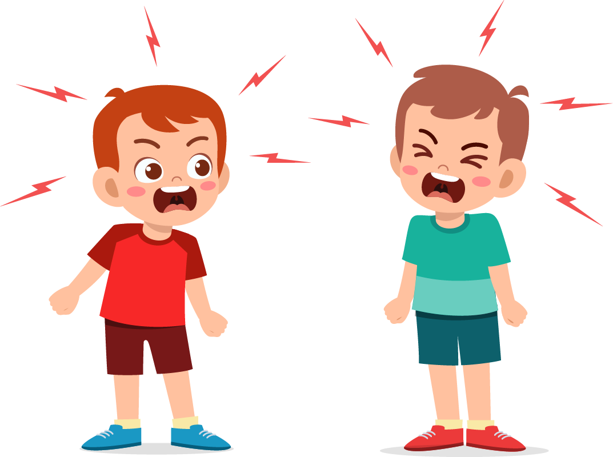
Что такое агрессия?
Детская агрессия – активная форма выражения эмоции гнева, которая проявляется через причинение ущерба человеку или предмету.
Агрессивность – это свойство личности, «выража­ющееся в готовности к агрессии».
Notes:
В каждой группе детского сада есть хотя бы один ребёнок с признаками агрессивного поведения. Такой ребёнок дерётся, отбирает игрушки, обзывается, одним словом, становятся «грозой» всего коллектива. Такого ребёнка очень сложно принять, а ещё сложнее понять. Наличие такого ребёнка в группе вызывает недовольство других родителей и, конечно же, желание избавиться от такого маленького агрессора. Именно о таком ребёнке мы сегодня будем говорить на нашем семинаре. А теперь небольшая лекция про детскую агрессию. Что же такое детская агрессия? Таким образом, можно сделать вывод: если агрес­сия – это действие, то агрессивность – готовность к совершению таких действий.
Детская агрессия – активная форма выражения эмоции гнева, которая проявляется через причинение ущерба человеку или предмету. Агрессия не бывает без эмоции гнева. Как правило, гнев, злость – это то, что на поверхности, а внутри могут быть совершенно другие переживания. Агрессивность – это свойство личности, «выража­ющееся в готовности к агрессии».

Slide 13
Негативное поведение
ЧТО ДЕЛАТЬ?
Активно слушать
Гнев
Раздражение
Злость
Слушать («слышать»)
потребности
Боль
Обида
Страх
Потребности в
любви, внимании, ласке,
успехе, понимании, свободе,
развитии, уважении и т.д.
Безусловно принимать
Базисные стремления
Я – хороший
Я – любим
Я – могу
Я - есть
Notes:
Давайте представим, что наши эмоции — это сосуд и на самой верхушке этого сосуда находятся такие чувства, как гнев, злость, раздражением. Это то, что мы с вами видим. Если спуститься ниже на один уровень, то, как вы думаете, какие чувства там будут спрятаны, какие чувства могут вызвать агрессию? (педагоги предлагают свои ответы). Это действительно такие переживания, как боль, страх, обида. Эти чувства, очень страдательные, поэтому их сложно высказать, о них обычно умалчивают и иногда даже не осознают. Если спускаться ниже по кувшину, то попробуйте ответить на такой вопрос: «От чего возникают «страдательные» чувства?» (педагоги дают свои ответы). Причина возникновения боли, страха, обиды лежит в неудовлетворении потребности. Мы сейчас не будем говорить о всех потребностях человека, а остановимся на тех, которые связаны с общением ребёнка с окружающими людьми. К этим потребностям мы можем отнести: потребность в любви, понимании, принятии, ласке, успехе, уважении, свободе, развитии, успехе и т.д. Всегда за негативным переживаем, а в нашем случае за агрессией, будет стоять нереализованная потребность. А на самом дне нашего кувшина находится наше отношение к самому себе: я –хороший, я – любимый, я – могу и т.д.
Конечно, формирование отношения ребёнка к самому себе должно происходить в семье. Но нам как педагогам тоже очень важно знать, что происходит с ребёнком, как появляется у него агрессия и каковы причины её возникновения. На причинах мы не будем останавливаться, вам озвучивала их моя коллега.

Slide 14
Направление работы с агрессивными детьми.
Обучение навыкам распознавания и контроля эмоций
Формирование способности к эмпатии, доверию, сочувствию, сопереживанию.
Обучение ребёнка приемлемым способам выражения гнева.
Отработка навыков общения
Notes:
Работа с агрессивными детьми заключается в четырех направлениях. Обучение ребёнка приемлемым способам выражения гнева, Обучение навыкам распознавания и контроля эмоций, Отработка навыков общения, Формирование способности к эмпатии, доверию, сочувствию, сопереживанию.
Прошу одного добровольца выйти ко мне. У меня есть воздушный шарик, прошу его надуть и резко отпустить. Что с ним произошло? Как он передвигался? Теперь прошу надуть еще один шарик и постепенно выпустить из него воздух. Что с этим шариком произошло? Точно так же и с гневом происходит, если ребенок копить в себе отрицательный эмоции со временем, он взрывается, стремительно передвигается и происходит небольшая катастрофа. Поэтом необходимо проживать гнев. Кто хочет поделиться опытом, с помощью чего вы детей учите правильно выражать гнев?

Slide 15
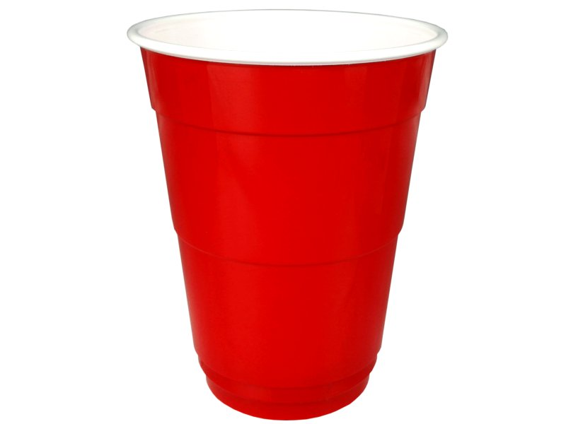
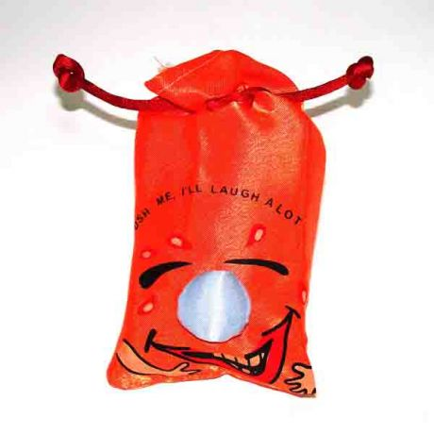
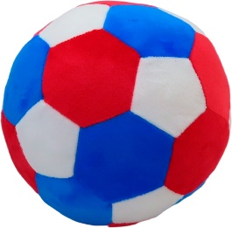
Обучение ребёнка приемлемым способам выражения гнева
Notes:
Правильно, это может быть уголок гнева. Где будут расположены например, «банка гнева» или «стаканчик крика», груша для битья, различные листы чтоб их можно было порвать или скомкать, игрушечный молок им можно постучать, «подушка для биться» , тоже можно ее там расположить. Вариантов очень много, главное проявить фантазию.

Slide 16
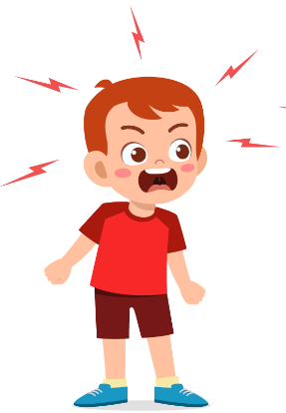
Обучение навыкам распознавания и контроля эмоций
решение
Технология «Тригеры гнева»
решение
решение
ситуация
ситуация
решение
решение
решение
ситуация
ситуация
решение
решение
Notes:
Обучение навыкам распознавания и контроля эмоций. Это направление Наталья Анатольевна уже раскрывала. Я же хочу с вами поделиться технологией «Триггеры гнева», которая детям поможет выйти из ситуации без разжигания конфликта. Технология подразумевает под собой, построения плана. В центре у нас расположен ребенок испытывающий гнев. От него идут стрелки, я предлагаю вспомнить какие ситуации могут спровоцировать гнев ребенка, затем мы придумываем для каждой ситуации пути решения. Уважаемые педагога, я предлагаю разработать свой собственный план, проработать его, чтобы вы смогли разработать со своими детьми в группе (Совместно выполняем задание). После разработки вашего «тригеры гнева» вы его размешаете на стене в группе, для того чтобы дети в любой момент могли к нему обратиться и посмотреть, что он может предпринять в той или иной ситуации. Нужно обязательно помнить, это технология будет работать в том случае, если работа будет системной. Первое время нужен ваш большой вклад в работу, что бы дети подходили к этому плану за помощью, а потом они уже без вашей . Эта технология помогает проработать еще одно направление во взаимодействии с агрессивными детьми, это отработка навыков общения. Все мы помним о наших замечательных социально-коммуникативных играх, и психогимнастиках, упражнениях направленных на развитие навыков общения. Для того чтобы ребенка научить конструктивно вести диалог, мы сами не в коем случае не должны проявлять гнев. Никакого психологического и тем более физического влияния не должно проявляться по отношению к таким детям. Никто не любит критику, но без нее не бывает развития. Что бы не критиковать, а давать конструктивную обратную связь.

Slide 17
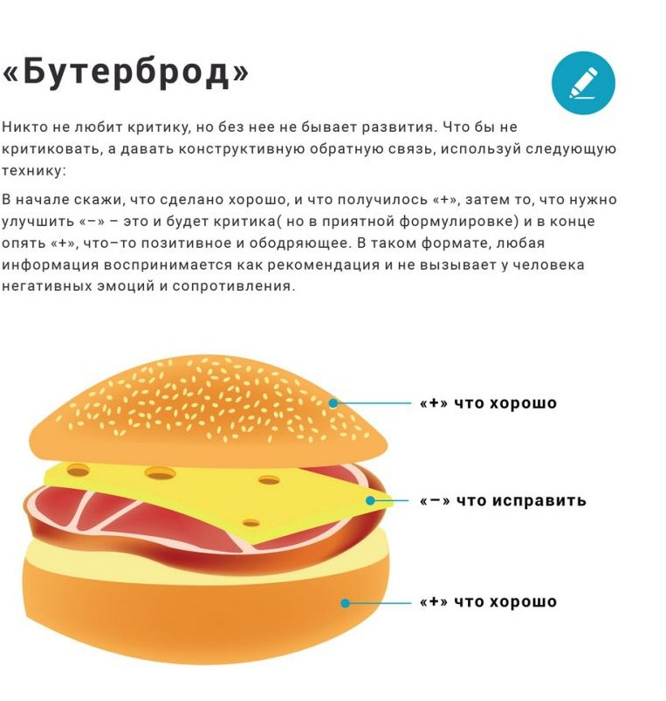
Техника «Бутерброд»
Общаемся с детьми так, как хотели бы, что бы с нами общались
Notes:
Сейчас у нас с вами будет возможность обучится способам конструктивного взаимодействия с ребенком. И то, что вы узнаете, важно опробовать в жизни. (педагоги получают фразы и пытаются их перефразировать с помощью технологии). Прочитайте пожалуйста фразу и попробуем ее перефразировать используя технику «Бутерброд». В начале скажите, что сделано хорошо, и что получилось, затем, то, что нужно улучшить (это и будет критика), и в конце опять плюс, что-то позитивное и ободряющее. В таком формате, любая информация воспринимается как рекомендация и не вызывает у человека негативных эмоций и сопротивления.

Slide 18
Формирование способности к эмпатии, доверию, сочувствию, сопереживанию.
Стратегия на стимуляцию гуманных чувств
СТРАТЕГИЯ НА ПОЛОЖИТЕЛЬНОЕ ПОДКРЕПЛЕНИЕ, ПОХВАЛУ
СТИМУЛЯЦИЯ ЧУВСТВ УДИВЛЕНИЯ
СТИМУЛЯЦИЯ ТЕЛЕСНОГО КОНТАКТА
СТИМУЛЯЦИЯ ЧУВСТВА ЮМОРА
СТИМУЛЯЦИЯ ТЕЛЕСНОГО КОНТАКТА
СТРАТЕГИЯ ОРИЕНТАЦИИ НА ЭМОЦИОНАЛЬНОЕ СОСТОЯНИЕ ДРУГОГО
Notes:
Следующее направление это: формирование способности к эмпатии, доверию, сочувствию, сопереживанию.
Стратегия на стимуляцию гуманных чувств с помощью художественной литературы и беседы о отрицательных и положительных героях.
СТРАТЕГИЯ НА ПОЛОЖИТЕЛЬНОЕ ПОДКРЕПЛЕНИЕ, ПОХВАЛУ СТИМУЛЯЦИЯ Я знаю ты хотел ударить, но не сделал этого. Я горжусь твоим поступком, ты здесь показал, что ты сильный человек может показать свою силу в поступках. СТИМУЛЯЦИЯЧУВСТВ УДИВЛЕНИЯ Через необычность и неожиданность, новизну действий и поведения взрослого или ребенка. Я хочу вам, открыть секрет, сегодня Юра решил быть очень вежливым и добрым, он готов услышать от вас , кто готов с ним играть в игру.... «ТЕЛЕСНОГО КОНТАКТА между ребенком жертвой и агрессором (Взрослый предлагает детям взяться за руки и помириться под считалку «мирись, мирись, мирись и больше не дерись, а если будешь драться, то я буду кусаться»). СТИМУЛЯЦИЯ ЧУВСТВА ЮМОРА Если ребенок испортил другому рисунок (помогите, посмотреть на этот вариант с юмором) А ты знаешь, мне кажется что из этой кляксы может получиться забавный.... СТРАТЕГИЯ ОРИЕНТАЦИИ НА ЭМОЦИОНАЛЬНОЕ СОСТОЯНИЕ ДРУГОГО

Slide 19
Моя неделя выгорания
Понедельник
Вторник
Среда
Четверг
Пятница
Суббота
Воскресенье
Notes:
Ну и для того чтобы мы смогли с вами работать с агрессивными детьми, каждый педагог должен быть сам находиться в ресурсе. Скажите пожалуйста, каким образом мы можем себе оказать помощь? (педагоги делятся опытом). Мы хотим с вами поделиться следующим упражнением. Для этого прошу вас поделиться на пары, у вас на листе написаны дни недели. Сейчас, мы с вами будем по две минуты жить в понедельник, потом вторник, потом среду итак все дни недели. Как это будет происходить. Вы разбиваетесь на пары, встаете друг напротив друга. Один педагог рассказывает, как он проживает в понедельник, а другой педагог дает краткие рекомендации что нужно сделать, чтоб оставаться всегда в ресурсе, не выгореть (психологи показываю на примере, как нужно выполнять задание). Итак, партнер номер один делиться графиком на день, партнер номер два в ответ, затем меняются. Это будет продолжатся в течении 1,5 потом мы меняемся парами и так до тех пор пока рекомендаций у нас не будет на целую неделю. (В онлайн формате упражнения не будет)
Кто хочет поделиться своим впечатлением об упражнении, прочитать какие рекомендации получил?
На этом наша встреча закончилась. Применяйте новые знания в общении с ребенком. Важно почувствовать и пережить первые успехи, и только потом двигаться дальше. Постепенно вы начнете обнаруживать чудесные перемены в вашей ситуации с ребенком, даже если вначале она казалась безнадежной.

Slide 20
Спасибо за внимание!
Notes:
На этом наша встреча закончилась. Применяйте новые знания в общении с ребенком. Важно почувствовать и пережить первые успехи, и только потом двигаться дальше. Постепенно вы начнете обнаруживать чудесные перемены в вашей ситуации с ребенком, даже если вначале она казалась безнадежной. До свидания. (в конце встречи педагоги получают памятки. )

